Slide 1
电子营业执照的概念、功能及应用
二〇二四年八月

Slide 2
目录:
一、电子营业执照基本介绍
二、电子营业执照使用介绍
三、电子营业执照在电子招标中应用
四、电子招标中需要注意事项

Slide 3
电子营业执照基本介绍
基本概念
主要功能
重要特点
法律效力

Slide 4
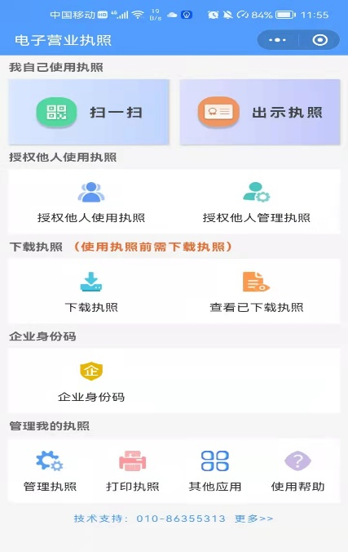
电子营业执照基本概念
电子营业执照应用程序是由市场监管总局提供的，安装并运行在手机等智能移动终端上，支撑电子营业执照应用的软件。
电子营业执照具备经营主体身份认证、信息展示、电子营业执照文件留存、电子签名等功能，且不依附于特定的存储介质，可以通过手机领取下载并使用。电子营业执照支持全国范围跨层级、跨地域、跨系统、跨部门、跨业务的互认互用。

Slide 5
电子营业执照主要功能
基于国家权威数据资源，核准之后立即生成，具备权威可信的经营主体身份认证功能
身份认证
电子营业执照
基本功能
按照全国统一版式和格式记载经营主体登记事项，并经市场监管部门依法加签数字签名
采用国产密码算法，支持对数据电文进行电子签名
电子签名
证照共享

Slide 6
电子营业执照的特点
电子营业执照是经营主体的“电子身份证”，可以随时证明“我是谁”。支持经营主体身份全国范围内的通用验证和识别。
R不依附于特定的存储介质
R不需单独申请
R不收取任何费用
R通过手机即时下载并使用
R设立登记后，即时生成
R全国范围内通用

Slide 7
法律效力
中华人民共和国公司登记管理条例
国家推行电子营业执照。
电子营业执照与纸质营业
执照具有同等法律效力。
中华人民共和国企业法人登记管理条例
中华人民共和国合伙企业登记管理办法
个体工商户条例
农民专业合作社登记管理条例

Slide 8
目录:
一、电子营业执照基本介绍
二、电子营业执照功能介绍
三、电子营业执照在电子招标中应用
四、电子招标中需要注意事项

Slide 9
1
电子营业执照下载、管理和使用
1
2
3
4
安装
下载
管理
使用
在手机上安装电子营业执照软件
法定代表人、执照管理员、办事员下载电子营业执照
法定代表人授权执照管理员管理执照；法定代表人、执照管理员授权办事人使用电子营业执照
使用电子营业执照办理业务

Slide 10
电子营业执照角色
电子营业执照根据使用角色划分，分为【法定代表人】、【证照管理员】、【执照办事人员】。
（1）【法定代表人】：营业执照上的法定代表人，是电子营业执照中代表企业进行证照授权管理、印章授权管理、人员管理的主要人员，必须由企业法定代表人进行申领后方可进行后续授权。
（2）【证照管理员】：【法定代表人】指定的电子营业执照管理人员，经【法定代表人】授权下载电子营业执照后，可对电子营业执照进行管理及【证照办事人员】的授权。
（3）【执照办事人员】：【法定代表人】或【证照管理员】指定的电子营业执照办事人员，经过授权并下载电子营业执照后，可在招投标活动中使用电子营业执照。

Slide 11
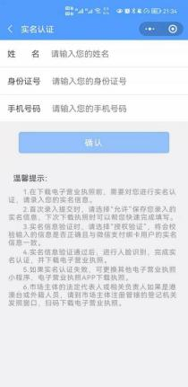
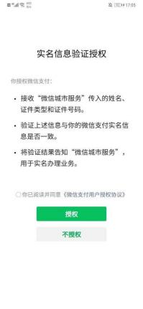
电子营业执照小程序-执照申领

Slide 12
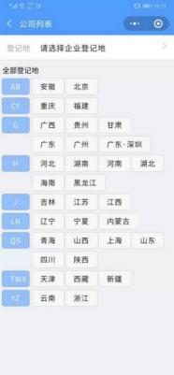
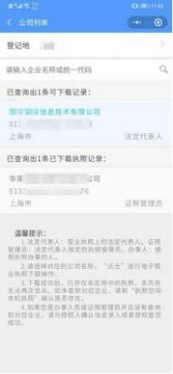
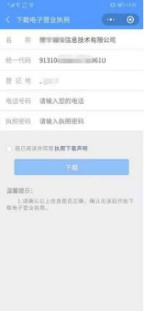
电子营业执照小程序-执照申领

Slide 13
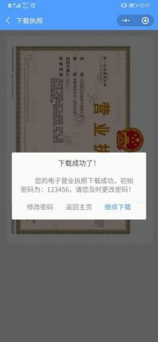
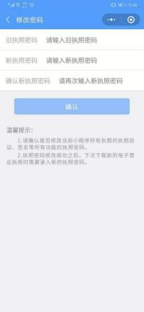
电子营业执照小程序-执照申领

Slide 14
电子营业执照小程序-执照申领
授权他人管理执照
证照管理员：被法定代表人授权保管、持有、使用电子营业执照的人员。
法定代表人录入证照管理员的相关信息。信息保存成功后，该证照管理员可以去下载执照并使用。如果该公司已有五个证照管理员，则不允许添加。如果想要添加新的证照管理员，需要删除已添加的证照管理员。

Slide 15
电子营业执照小程序-执照申领
办事人：被法定代表人或证照管理人员授权持电子营业执照办理相关的政务、商务、公共服务等业务的人员。
1)添加授权信息
法定代表人或证照管理员录入授权信息并选择被授权的办事人(如果该办事人不在列表中，或者企业没有办事人，则需要添加)，授权信息保存成功后，办事人可以去下载相应的执照，还未生效的授权执照可以下载，但不可使用。
2)全业务授权
法定代表人或证照管理员选择办事人后，仅指定授权开始时间和结束时间，选择授权方式为“全业务授权”，对应授权事项是“全部事项”，即不指定具体的业务或事项。办事人领取“全业务授权”的执照后，可以在执照有效期内办理任何业务，即办事人与上级授权人员权限相同。

Slide 16
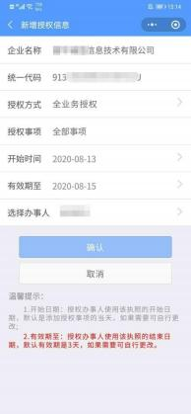
电子营业执照小程序-执照申领

Slide 17
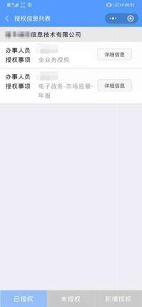
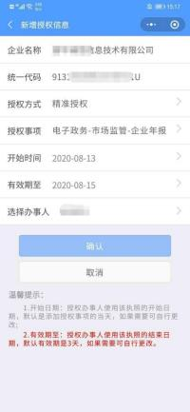
电子营业执照小程序-执照申领
3)精准授权
法定代表人或证照管理员选择办事人后，指定授权开始时间和结束时间，选择授权方式为“精准授权”，并指定相应的授权事项。电子投标请选择“电子政务-发改委-公共资源交易招投标”或“电子政务-财政-政采中心招投标”。办事人领取该执照后，可以在执照有效期内办理与该授权事项相关的各项业务。

Slide 18
电子营业执照小程序--电子印章
经营主体的法定代表人或证照管理员或办事人都可以在电子投标中直接领取电子印章，领取手机版电子印章后，可自行进行签章业务办理。

Slide 19
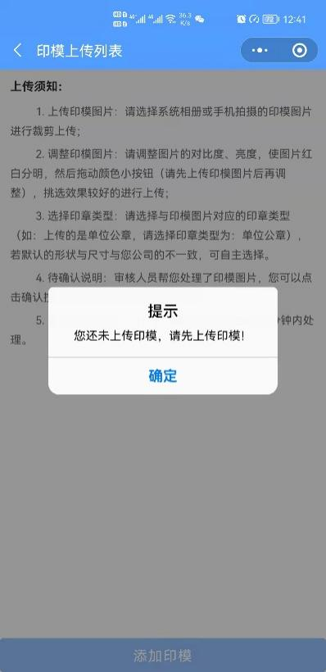
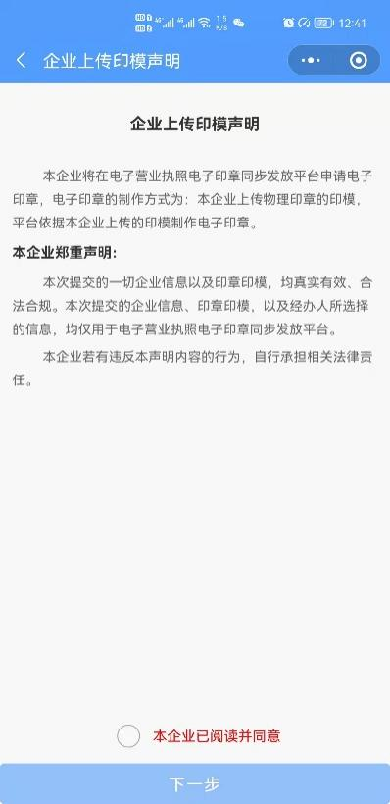
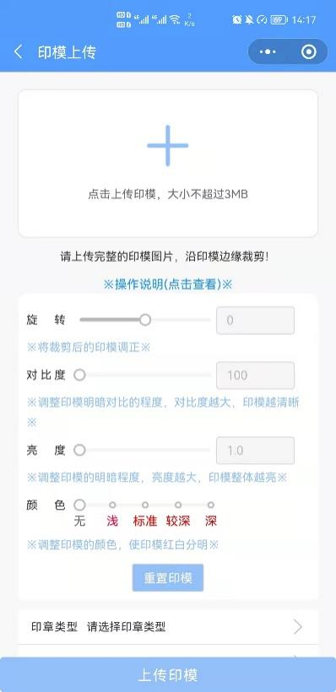
电子营业执照小程序--电子印章--上传章模

Slide 20
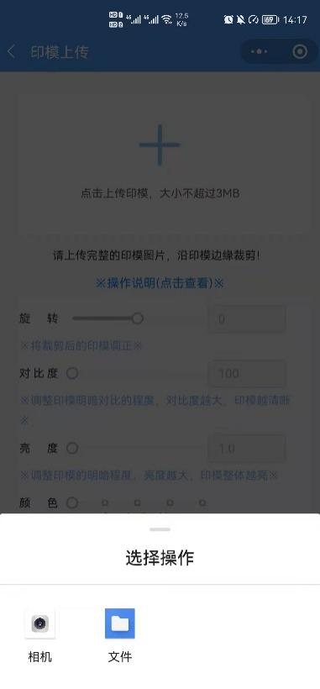
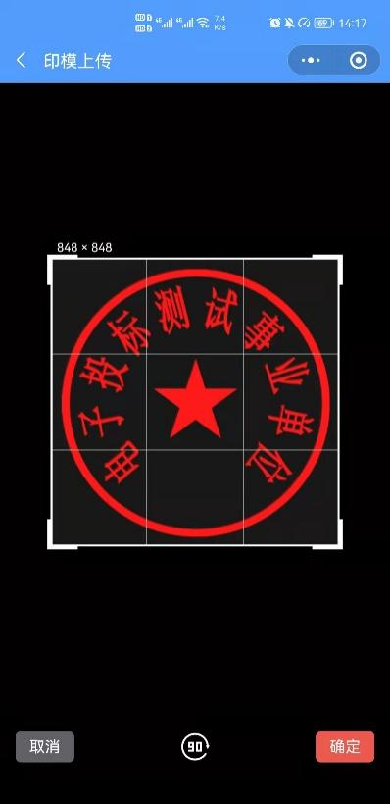
电子营业执照小程序--电子印章--上传章模

Slide 21
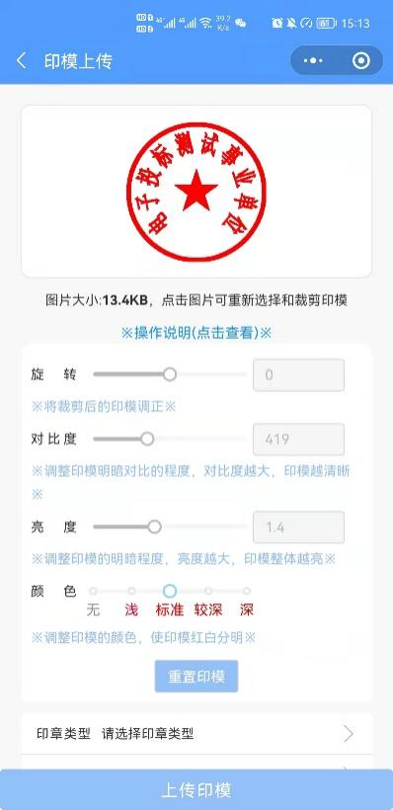
电子营业执照小程序--电子印章--上传章模
上传和裁剪图片：用户点击“+”图标后提示选择操作，选择相机拍照或文件上传印模图片，选择图片后对图片进行裁剪（若印模图片超过边框可以适当缩小图片，但注意裁剪图片时要保证印模的完整），正下方有一个90°的按钮，点击可以使图片90°旋转，从而使印模摆正，确认调整好后点击确定。
处理图片：一般情况下，用户上传的图片都是未经过处理的，用户可以使用本页面的调节功能去处理图片，使印模红白分明，背景透明，首先选择对比度和亮度，如下图，调整好后，点击颜色（有四种颜色供用户选择），处理的效果如下图。

Slide 22
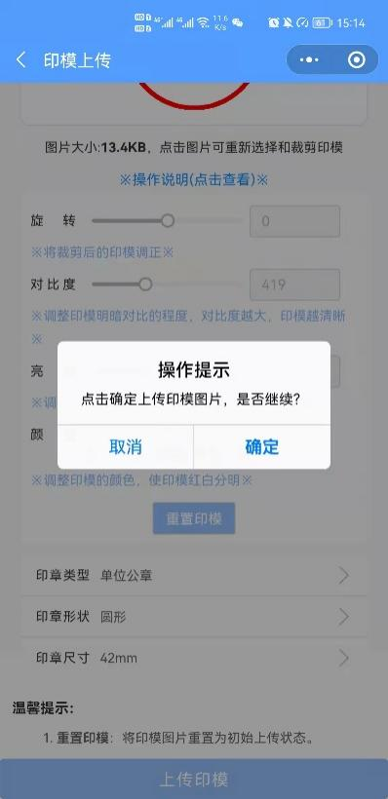
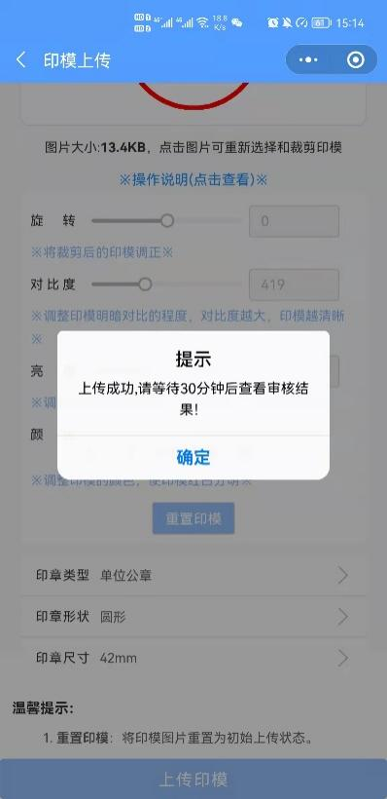
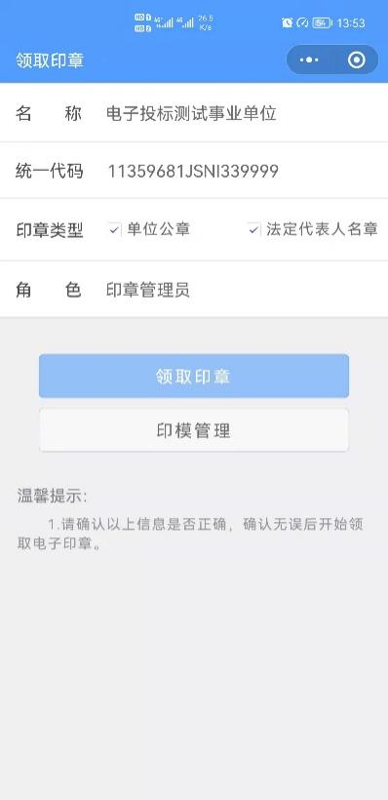
电子营业执照小程序--电子印章--上传章模

Slide 23
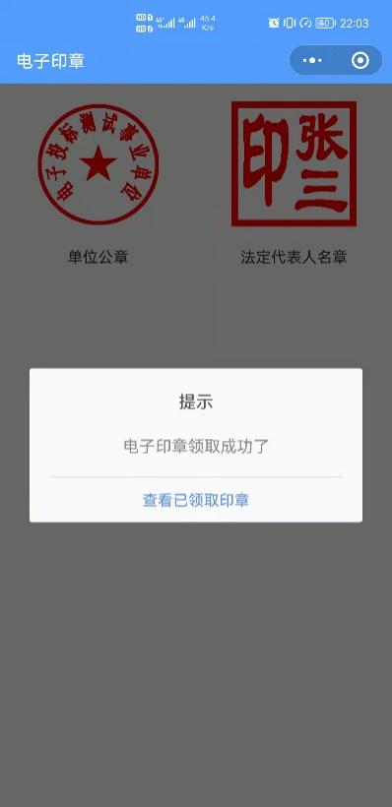
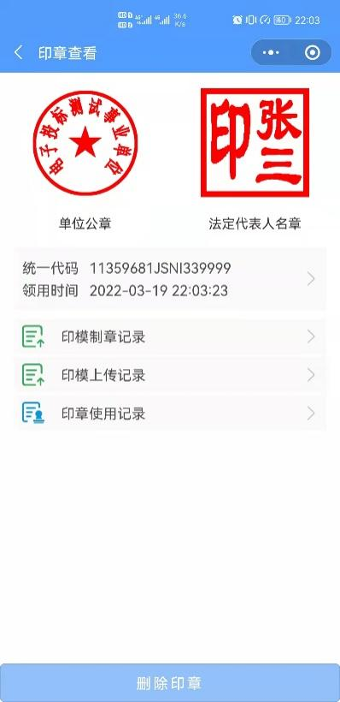
电子营业执照小程序--电子印章--上传章模

Slide 24
目录:
一、电子营业执照基本介绍
二、电子营业执照功能介绍
三、电子营业执照在电子招标中应用
四、电子招标中需要注意事项

Slide 25
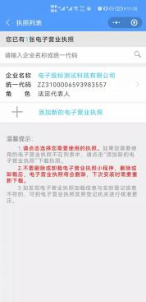
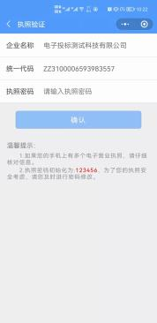
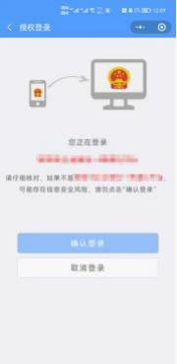
扫码登录
使用电子营业执照软件扫描非登录二维码，跳转电子投标功能页面，点击“扫码登录”，选择需要的企业，点击“确认登录”，即可在电脑端登录该单位

Slide 26
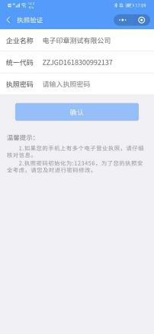
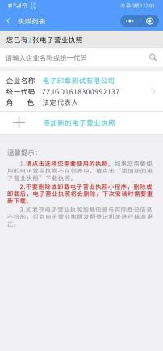
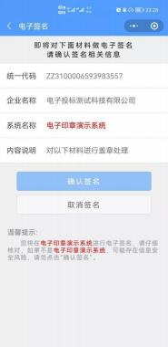
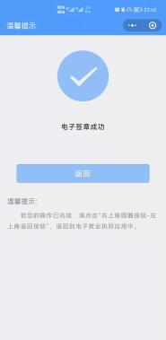
扫码签章
用电子营业执照小程序或APP的“扫一扫”扫描电子投标系统中的签章二维码。展示签章任务具体信息，并点击“确认签名”完成电子签章。

Slide 27
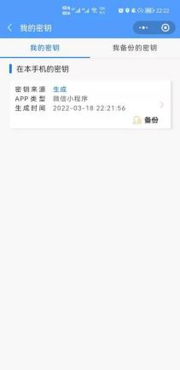
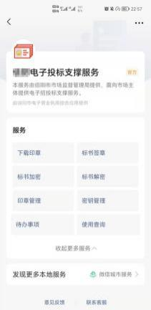
备份流程

Slide 28
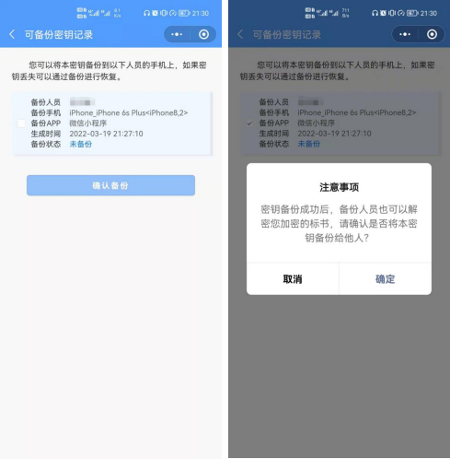
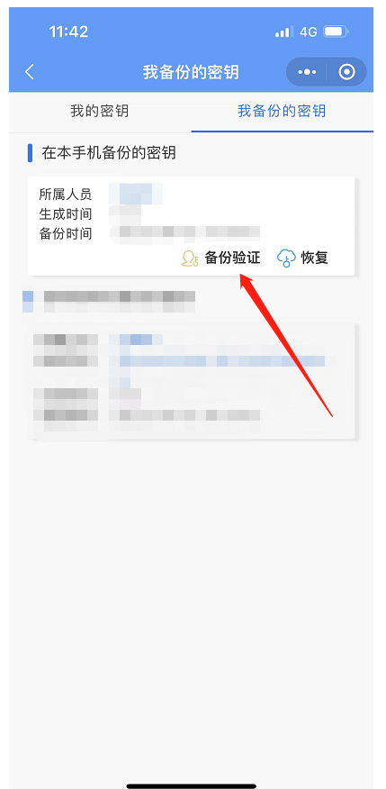
备份流程

Slide 29
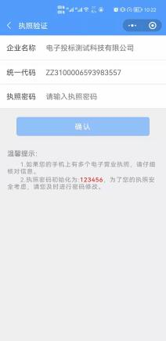
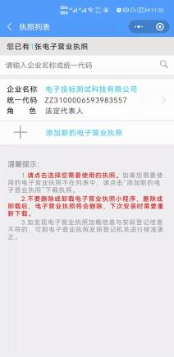
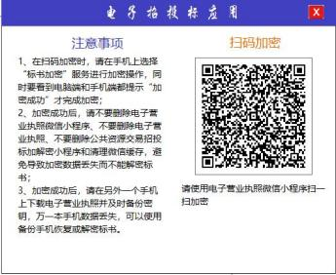
标书加密
用电子营业执照小程序或APP的“扫一扫”扫描电子投标系统中的加密二维码，打开电子投标功能页面，点击“标书加密”。展示签章任务具体信息，并点击“确认加密”完成标书加密。

Slide 30
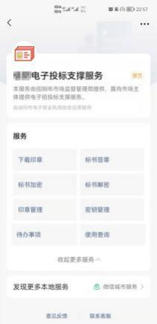
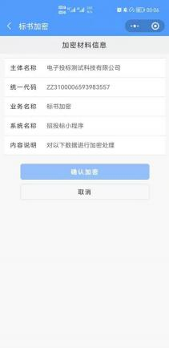
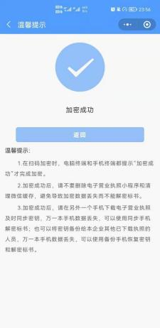
标书加密
用电子营业执照小程序或APP的“扫一扫”扫描电子投标系统中的加密二维码，打开电子投标功能页面，点击“标书加密”。展示签章任务具体信息，并点击“确认加密”完成标书加密。

Slide 31
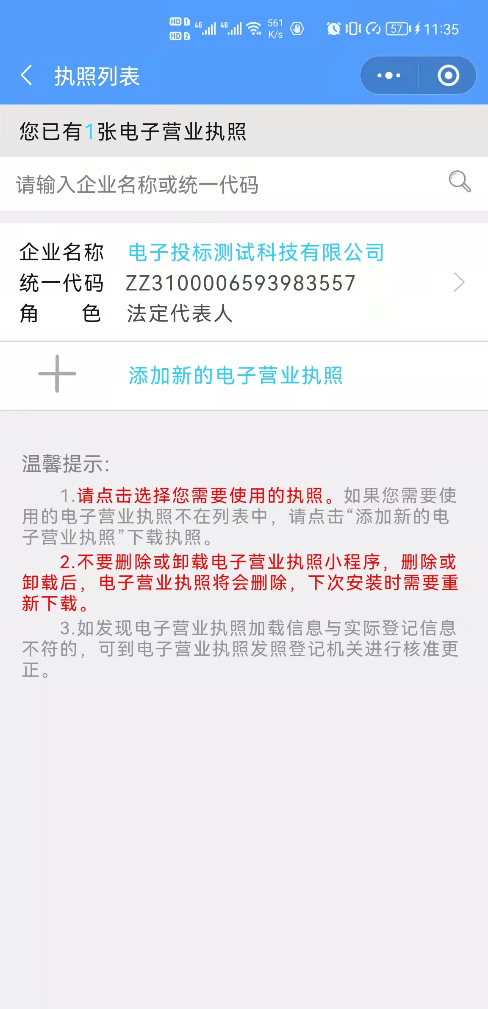
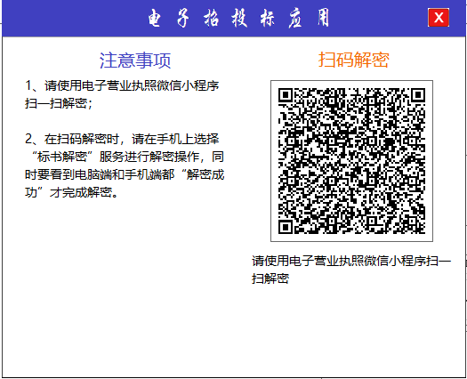
标书解密
用电子营业执照小程序或APP的“扫一扫”扫描电子投标系统中的解密二维码，打开电子投标功能页面，点击“标书解密”。展示签章任务具体信息，并点击“确认解密”完成标书解密。

Slide 32
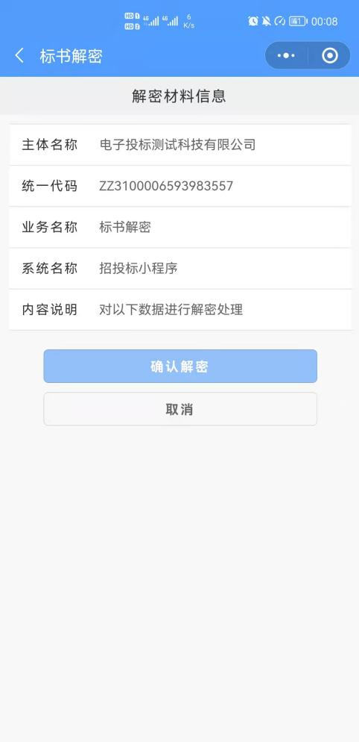
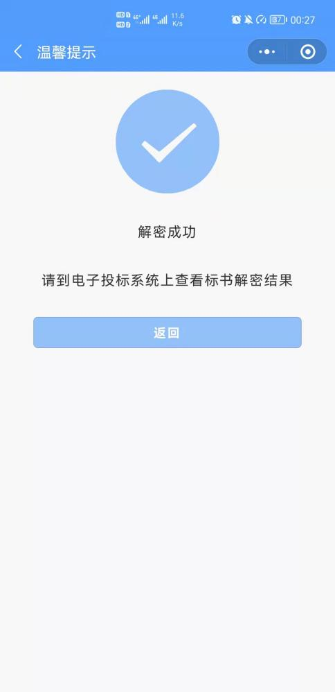
标书解密
用电子营业执照小程序或APP的“扫一扫”扫描电子投标系统中的解密二维码，打开电子投标功能页面，点击“标书解密”。展示签章任务具体信息，并点击“确认解密”完成标书解密。

Slide 33
目录:
一、电子营业执照基本介绍
二、电子营业执照功能介绍
三、电子营业执照在电子招标中应用
四、电子招标中需要注意事项

Slide 34
常见问题
密钥备份
加密之前必须先完成密钥备份操作。
操作步骤：
联系本公司其他有电子营业执照的同事（没有则联系法人、管理员授权执照），到“电子营业执照小程序-其他应用-电子投标-选择招投标平台-密钥管理”中申请密钥，申请成功后再返回本手机到“电子营业执照小程序-其他应用-电子投标-选择招投标平台-密钥管理-备份”中将本手机的密钥备份到同事的手机上并完成秘钥验证。
是否需要每次都要备份
目前备份有效期为2天

Slide 35
常见问题
上传印模后，等待后台审核通过，审核完成才能领取电子印章；
印模更新后，也是需要后台审核通过,重新领取才能使用。
电子营业下载变更后, 1）涉及名称或者法定代表人变更，需要重修上传印模 1）其他变更，印章重新领取才能使用。
印模审核失败后，只能更新，不能再次上传；
待确认状态，印模审核人员手工帮助调整，需要企业再次确认。需要企业确认后，再次下载

Slide 36
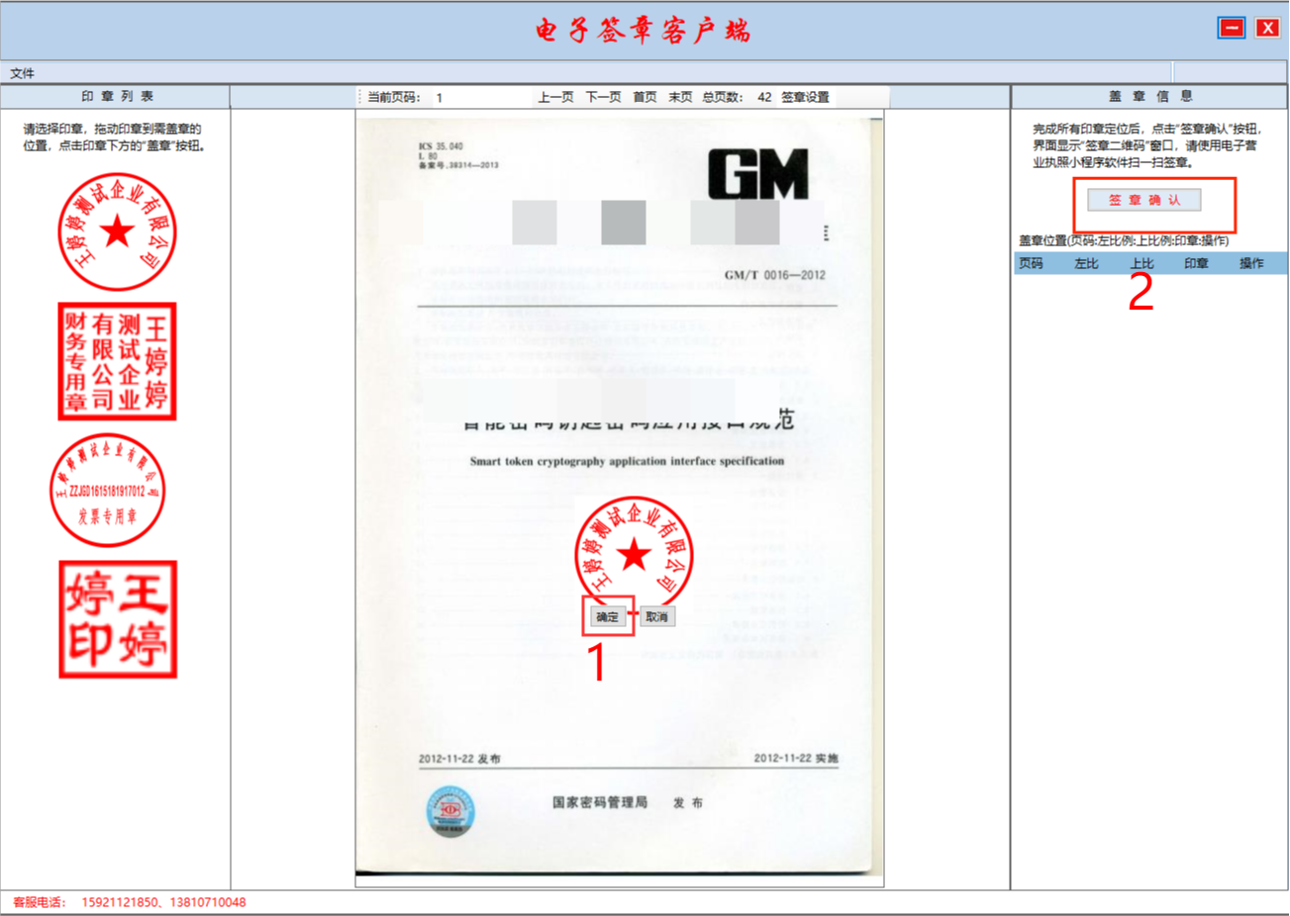
常见问题
签章
一次只能盖一种章，同一种章可以一起拖拽完后一起扫码签章
拖拽操作

Slide 37
常见问题
扫码解密
谁可以完成扫码解密工作，
加密手机可以直接扫码解密，
备份手机可以扫码解密，
使用完成秘钥备份后加密手机扫码解密
万一加密手机和备份手机都丢失了应该怎么处理
可以使用加密时候生成的应急数据直接解密。

Slide 38
客服电话
技术支持电话 400-699-7000 拨 1

